Slide 1

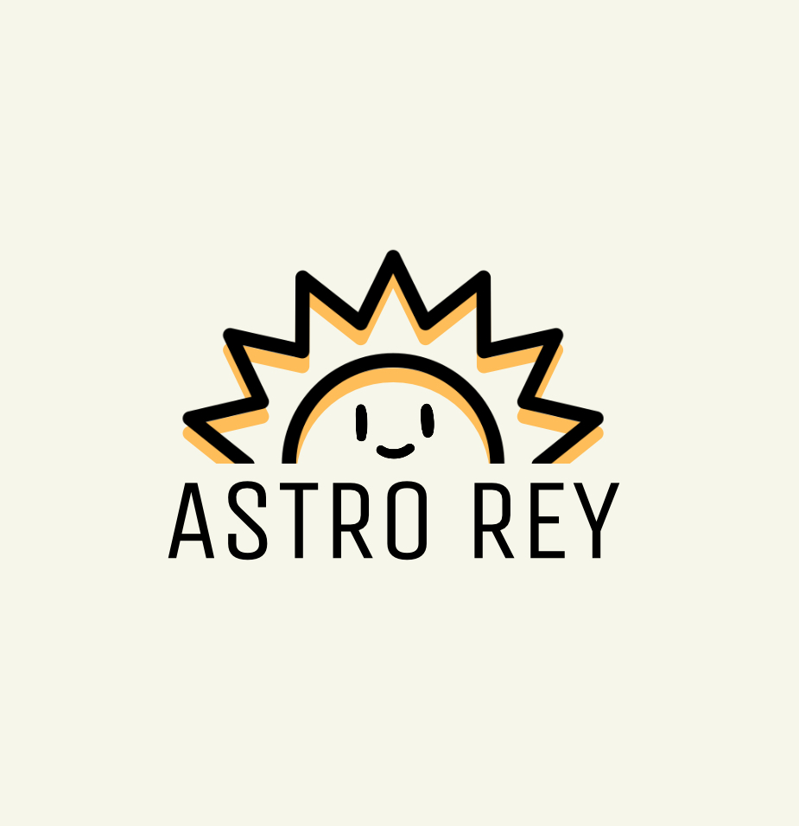
RESUMEN
RESULTADOS
Es un pequeño cortometraje donde se habla de la importancia del sol y que pasaría si no existiera.
Es un proyecto en el que el objetivo es principalmente hablar y dar a conocer la importancia del sol, es una meta lograda, ya que gente no tiene totalmente los conocimientos, y yo quiero darles a conocer.
DEFINICIÓN DEL PROBLEMA
Hay gente que cree que tomar el sol, provoca cáncer de piel, pero no es verdad, tomar el sol, previene el cáncer, obviamente en un tiempo adecuado para que el cuerpo adquiera la vitamina D.
Astro Rey
ANÁLISIS DEL RESULTADO
El Cortometraje comprende el comportamiento de las personas y animales, hay personas que toman el sol, también animales, como los perros, gatos y reptiles.
OBJETIVO GENERAL
MATERIALES
Dar a conocer o compartir mis conocimientos sobre la ciencia y la importancia del sol.
Fragmentos de video, capcut, plataformas de edición de fotos, spotify, etc.
OBJETIVOS ESPECÍFICOS
CONCLUSIONES
Presentar un proyecto en el que explique lo que se debe hacer y lo que no al momento de tomar el sol.
El sol es esencial en la tierra, como el agua y el aire, si no existiera el sol, la humanidad tampoco.
METODOLOGÍA
Sobre la importancia del sol, ciencias naturales, etc.
HIPÓTESIS
BIBLIOGRAFÍA
La estrella calienta el agua de los mares; mantiene la atmósfera en movimiento; genera las estaciones del año a medida que la Tierra gira alrededor de él; y da energía a las plantas, proporcionando alimento para humanos y animales, así como el oxígeno necesario para respirar.
Para conseguir información correcta, analicé a las personas o el comportamiento de los animales, leí artículos también hay doctores que explican lo mismo.
Autor:
Ana Paulina
Orrantia Cabrera
https://www.nationalgeographicla.com
MARCO TEÓRICO
El Sol es una estrella que es fundamental para la vida en la Tierra, y su importancia se puede entender a través de varios conceptos y teorías.

